Slide 1
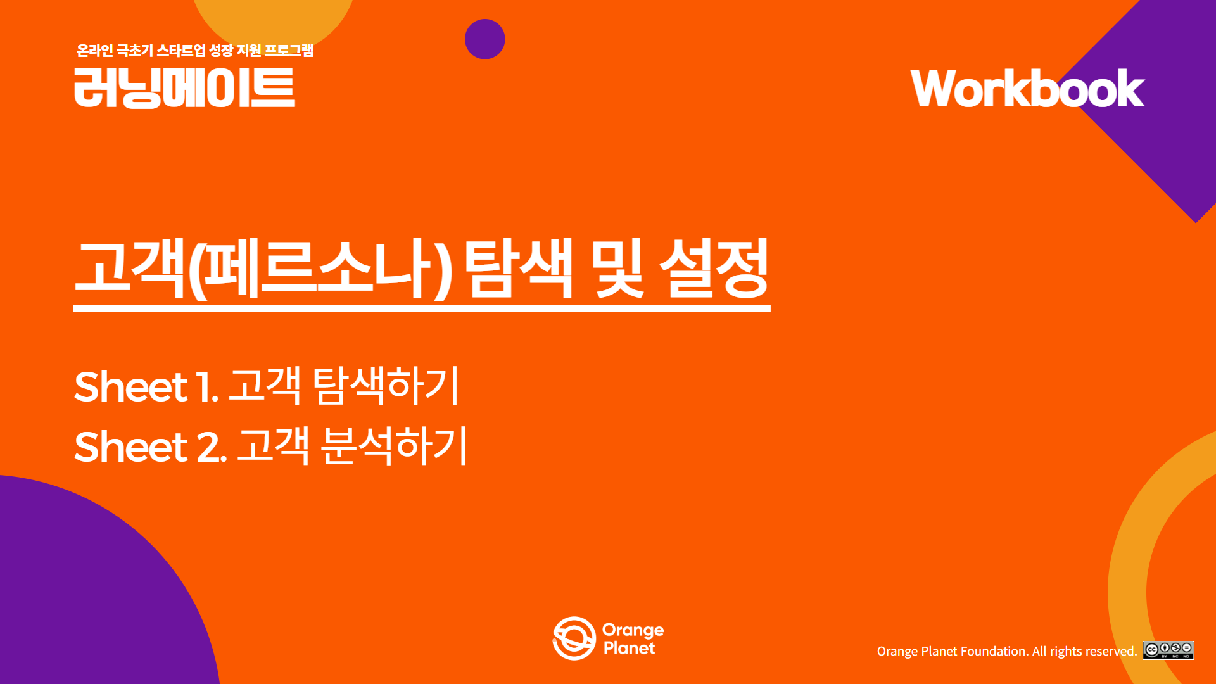

Slide 2
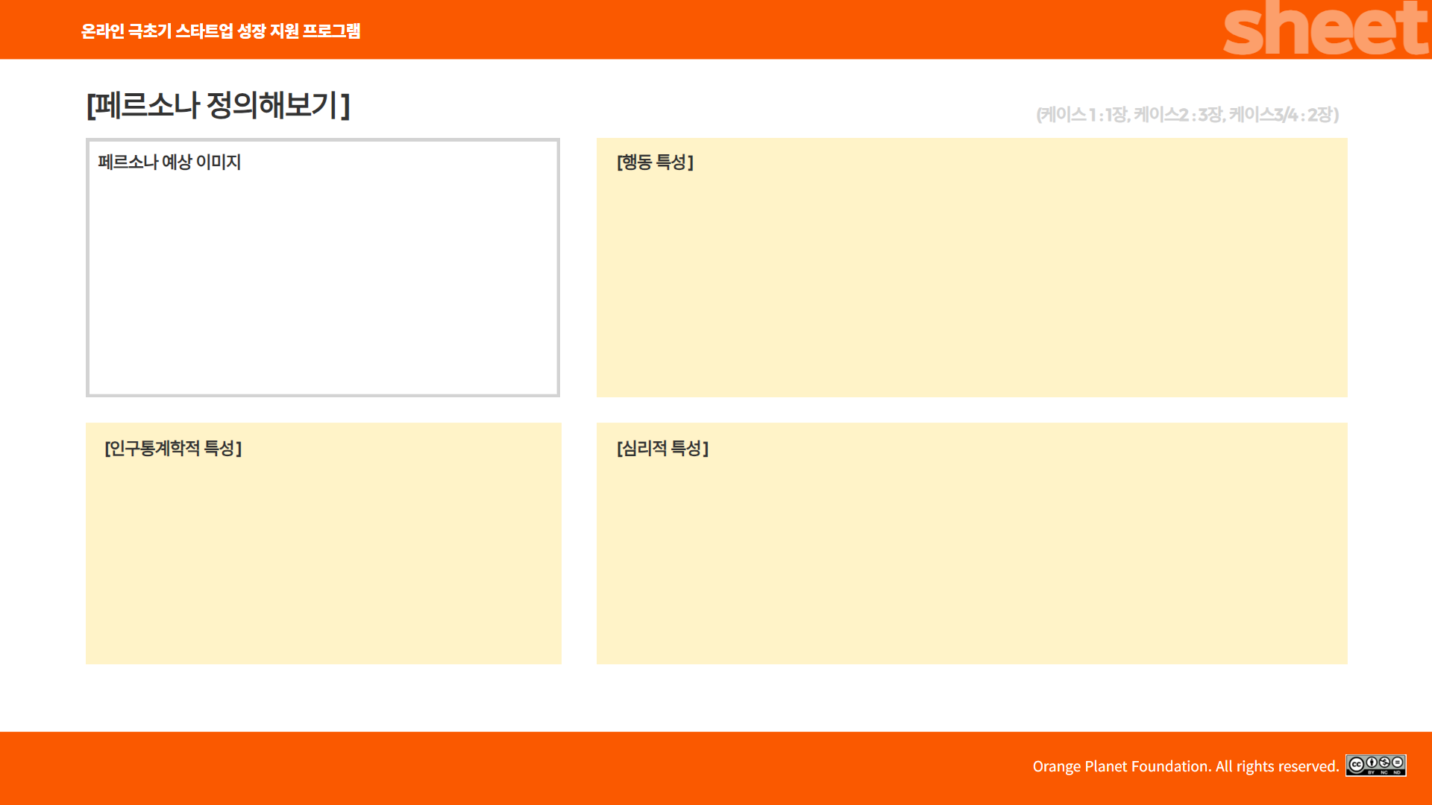
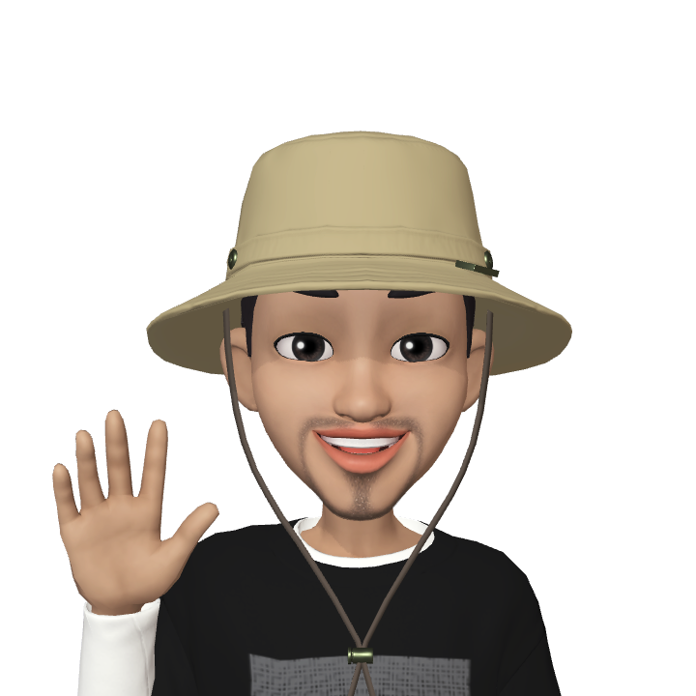
취미 : 캠핑, 야외 피크닉
소비 패턴 : 시간적 여유가 적어 주로 온라인 쇼핑몰을 통해 구입. 본인이 필요한 신발은 주로 본인이 직접 구매하지만, 필요에 의해 배우자가 일방적으로 구입한 제품도 마음에 들면 잘 쓰는 편. 가성비 제품을 선호
사용 습관 : 제품의 성능이 좋지 않거나 디자인이 마음에 안들면 잘 신지 않음. 반면 마음에 드는 제품은 끝까지 쓰고, 다음 제품 구매로 이어짐
정보수집 방법 : 온라인 검색이나 브랜드 쇼핑몰의 제품 이미지를 통해 제품 선택
나이 : 30~40대
성별 : 남성
직업 : 회사원
교육수준 : 대졸
거주지역 : 수도권
가구형태 : 3인 또는 4인 가구
소득 : 연 4000~5000만원
목표 : 외출 시, 되도록이면 발이 편안한 신발을 신기를 원함
욕구 : 발이 편안하면서도 어느 정도 활동성이 가능하기를 바람
페인포인트 : 통기성이 좋고 야외 피크닉 등에서 신기 좋은 클로그 착용을 선호하지만, 발목 밴드가 발목을 완전히 잡아주지 못해 운전이나 활동적인 움직임에 불안을 느낌. 찍찍이로 발목 밴드의 길이를 줄일 수 있는 제품도 신어 보았지만, 조작이 번거로운 등의 문제로 여전히 불편함.

Slide 3
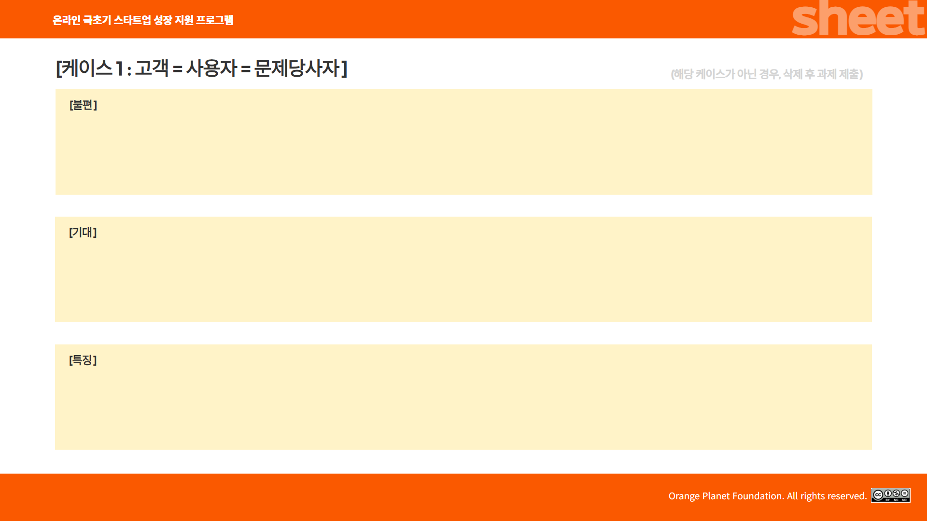
- 허리를 구부리면서 신발을 신는 동작이 불편
- 신고 벗기 편하면서 슬리퍼에서 샌들, 샌들에서 슬리퍼로 전환 착용이 간편한 클로그 착용을 선호하지만 길이 조절이 되지 않는 발목 밴드가 불편
- 찍찍이로 발목 밴드의 길이가 조절되는 클로그도 착용하지만, 길이 조절 조작을 하는데 허리를 구부리고 양손을 쓰는 조작 과정이 번거롭다고 느낌
- 신고 벗기 편하면서도 필요시 안정감 있는 착용이 가능한 신발을 원함
- 신발을 신고 벗는 동작이 간단하길 바람
- 개성이 너무 강한 디자인보다는 무난한 스타일을 원함
- 격식을 차리는 분위기를 싫어함
- 실용적인것을 좋아하고 새로운 기능의 제품 사용 시도에 적극적

Slide 4
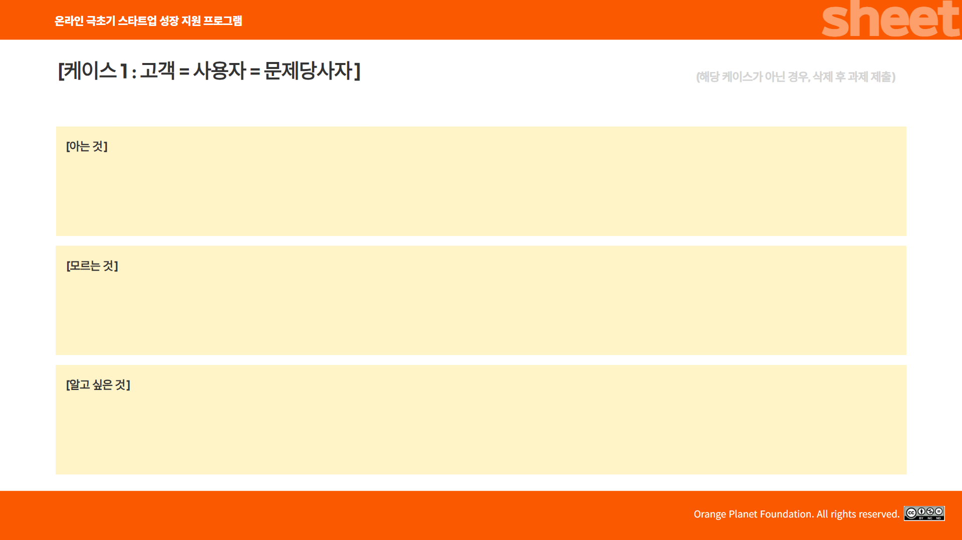
- 신고 벗기 편한 클로그 타입의 신발 신기를 선호
- 어린 자녀에게도 신기고 벗기기 편한 클로그 착용을 선호
- 신고 벗기 편한 클로그를 좋아하지만, 필요시 안정감 있는 착용감을 원함
- 개성이 강한 것은 싫어하지만 기능이 좋다면 용인할 수 있음
- 외출 용도에 따라 어떤 종류의 신발을 착용하는지
- 실내에서도 신발을 신는 편인지, 신는다면 어떤 종류의 신발을 신는지
- 클로그 착용시 발목 밴드의 활용 수준이 어떻게 되는지
- 어떤 종류의 지비츠를 사용하는지
- 발목 밴드의 기능을 강화한 클로그의 착용 의향이 있는지
- 착용 의향이 있다면 가격대는 어느 정도까지 용인할 수 있을지
- 선호하는 캐릭터나 문양이 있는지, 이런것을 신발 악세사리로 사용하는 것을 어떻게 생각할 지

Slide 5


